Slide 1
Kinh tế chính trị mác - Lênin
NHÓM 5 – LỚP 65ME1

Slide 2
NHÓM 5 – LỚP 65ME1
STT | MSSV | Họ và tên
1 | 221065 | Trịnh Xuân Tùng
2 | 18565 | Trần Văn Cành
3 | 37365 | Vũ Mạnh Đạt
4 | 106565 | Trần Nam Khánh
5 | 119965 | Lưu Hữu Lộc
6 | 150265 | Trần Quang Nhã
7 | 5000565 | Phal Prospich

Slide 3
CHƯƠNG 4
CẠNH TRANH VÀ ĐỘC QUYỀN TRONG NỀN KINH TẾ THỊ TRƯỜNG

Slide 4

C.Mác và Ph.Ăngghen
Tự do cạnh tranh sẽ dễn đến tích tụ và tập trung sản xuất, tích tụ và tập trung sản xuất phát triển đến mức độ nào đó sẽ dẫn đến độc quyền.

Slide 5

Độc quyền và độc quyền nhà nước trong nền kinh tế thị trường
Quan hệ giữa cạnh tranh và độc quyền trong nền kinh tế thị trường

Slide 6

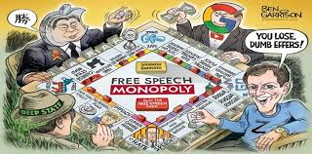

Độc quyền
Là liên minh giữa các công ti lớn nắm trong tay phần lớn việc sản xuất và tiêu thụ 1 số hàng hóa, có khả năng định ra giá cả độc quyền, nhằm thu lợi nhuận độc quyền cao

Slide 7
2
1
Giá cả độc quyền
Là do tổ chức độc quyền áp đặt trong mua bán hàng hóa (giá thấp khi mua, giá cao khi bán)
Lợi nhuận độc quyền
Là lợi nhuận thu được cao hơn lợi nhuận bình quân, do sự thống trị của các tổ chức độc quyền mang lại

Slide 8
Các loại cạnh tranh
Trong nội bộ các tổ chức độc quyền
Giữa các tổ chức với nhau
Giữa tổ chức độc quyền với doanh nghiệp ngoài độc quyền
Các tổ chức độc quyền thường tìm cách chi phối thôn tính các doanh nghiệp ngoài độc quyền bằng nhiều cách để có thể loại bỏ chủ thể yếu hơn khỏi thị trường
Cạnh tranh có nhiều hình thức như cạnh tranh giữa các tổ chức độc quyền trong cùng 1 ngành, kết thúc bằng 1 sự thỏa hiệp hoặc sự phá sản của 1 bên, cạnh tranh giữa các tổ chức độc quyền khác ngành có liên quan về nguồn lực đầu vào….
Những doanh nghiệp tham gia tổ chức độc quyền cũng có thể cạnh tranh với nhau để dành lợi thế trong hệ thống. Các thành viên trong tổ chức độc quyền cạnh tranh nhau chiếm tỉ lệ cổ phần khống chế từ đó chiếm địa vị chi phối và phân chia lợi hơn
Cạnh tranh và độc quyền luôn tồn tại song hành với nhau

Slide 9
Nguyên nhân của sự hình thành độc quyền

Slide 10
Sự ra đời của các tổ chức độc quyền
(Cuối thế kỷ XIX – đầu thế kỷ XX )
Sự phát triển của LLSX dưới tác động của tiến bộ của KHKT
Cuối thế kỷ XIX, những thành tựu KHKT mới xuất hiện, các loại máy móc mới ra đời
Tác động của các quy luật kinh tế thị trường: quy luật giá trị thặng dư, quy luật tích lũy, tích tụ, tập trung sản xuất,…
Cạnh tranh tự do gay gắt
Khủng hoảng kinh tế lớn năm 1873
Sự phát triển của hệ thống tin dụng TBCN

Slide 11



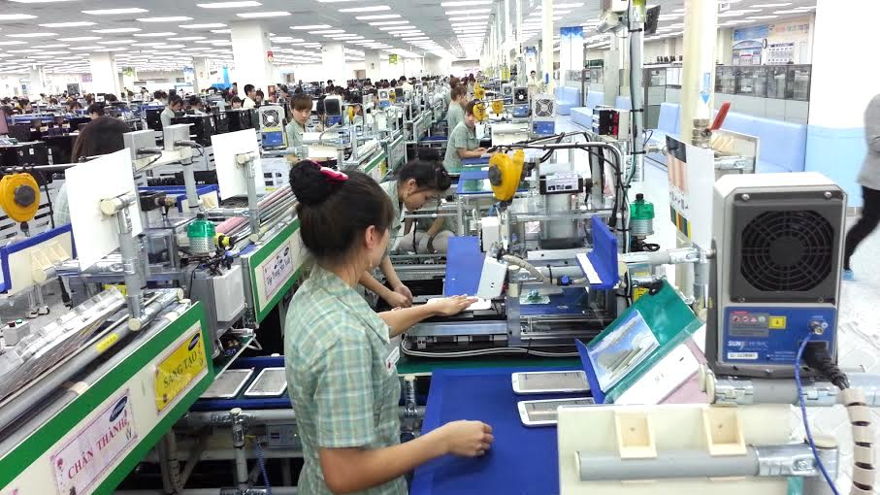
Tác động TÍCH CỰC của độc quyền đối với nền kinh tế
- Tạo ra khả năng to lớn trong việc nghiên cứu và triển khai các hoạt động KHKT, thúc đẩy sự tiến bộ kỹ thuật
- Làm tăng năng suất lao động, nâng cao năng lực cạnh tranh của bản thân các tổ chức độc quyền
- Góp phần thức đẩy nền kinh tế phát triển theo hướng sản xuất lớn hiện đại

Slide 12

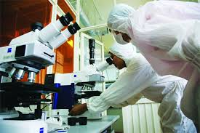

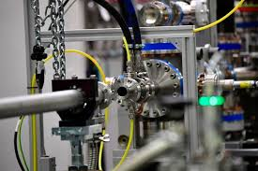
Tác động TIÊU CỰC của độc quyền đối với nền kinh tế
Kìm hãm sự tiến bộ của kĩ thuật, theo đó kìm hãm sự phát triển kinh tế, xã hội
Vì không phải chịu các sức ép từ cạnh tranh, nên các doanh nghiệp độc quyền không có động lực cải tiến kỹ thuật, cắt giảm chi phí và đầu tư phát triển công nghệ.

Slide 13

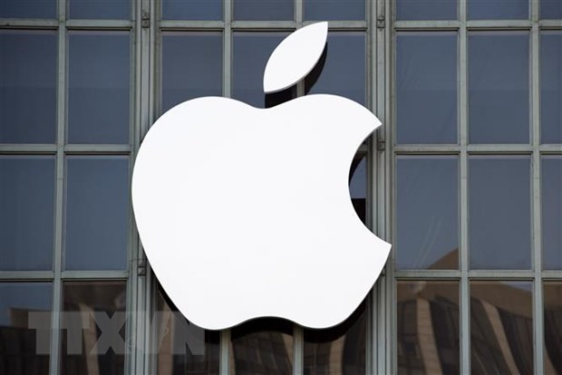

Tác động TIÊU CỰC của độc quyền đối với nền kinh tế
Dẫn tới cạnh tranh không hoàn hảo gây thiệt hại cho người tiêu dùng và xã hội
Các doanh nghiệp phân phối hoặc sản xuất có đủ sức mạnh và thế lực để có thể chi phối giá cả các sản phẩm của mình trên thị trường.

Slide 14
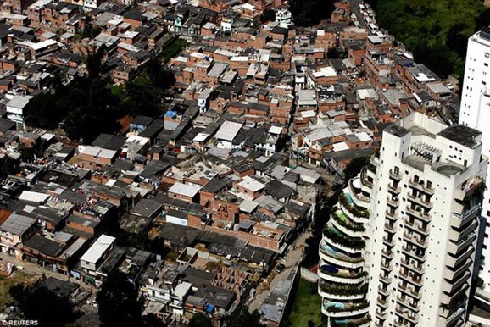
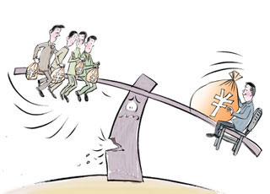
Tác động TIÊU CỰC của độc quyền đối với nền kinh tế
Chi phối các quan hệ kinh tế xã hội làm tăng sự phân hóa giàu, nghèo
Vì mục đích lợi nhuận độc quyền cao cho các tổ chức độc quyền mình chứ không phải vì lợi ích cho số đông nhân dân lao động.

Slide 15
NHỮNG ĐẶC ĐIỂM CỦA ĐỘC QUYỀN TRONG CHỦ NGHĨA TƯ BẢN

Slide 16
ĐẶC ĐIỂM 1: TẬP TRUNG SẢN XUẤT VÀ CÁC TỔ CHỨC ĐỘC QUYỀN
Tích tụ và tập trung sản xuất
Xí nghiệp lớn chiếm tỉ trọng nhỏ
Thỏa thuận cùng hợp tác
Cạnh tranh mạnh
Là tổ chức liên minh giữa các nhà tư bản lớn để tập trung trong tay phần lớn việc sản xuất và tiêu thụ 1 số loại hàng hóa nhằm thu lợi độc quyền cao
Tổ chức độc quyền ra đời

Slide 17
Các hình thức cơ bản của tổ chức độc quyền
Cartel
syndicate
trust
Consortium

Slide 18
Hình thức tổ chức độc quyền | Liên kết | Độc lập
Cartel | Giá cả, sản lượng | Sản xuất, tiêu thụ
syndicate | HĐQT điều hành mua bán | Sản xuất
TRUST
HĐQT ĐIỀU HÀNH
consortium
Liên kết giữa các tổ chức độc quyền ở các ngành có liên quan đến kinh tế kĩ thuật

Slide 19
Do sự phát triển của lực lượng sản xuất khoa học công nghệ nên đã xuất hiện những hình thức tổ chức độc quyền mới
concern | Tổ chức độ quyền đa ngành, thành phần của nó là có hàng trăm xí nghiệp có quan hệ với những ngành khác nhau và được phân bố ở nhiều nước
Conglomerate | Kết hợp của chục hang vừa và nhỏ không liên quan trực tiếp về sản xuất. Mục đích thu lợi từ chứng khoán

Slide 20
Xuất hiện nhiều doanh nghiệp vừa và nhỏ
do:
1:các độc quyền lớn sẽ mở rộng khả năng kiểm soát sản xuất nói chung và tiến bộ khoa học nói riêng | 2: có thế mạnh là nhayh cảm với thay đổi trong sản xuất linh hoạt ứng phó với biến động dễ đầu tư thay đổi và có thể sản xuất sản phẩm chất lượng cao khi nguồn lực hạn chế

Slide 21
Đặc điểm 2: tư bản tài chính và hệ thống tài phiệt chi phối sâu sắc nền kinh tế
Tích tụ và tập trung trong ngân hàng
Ngân hàng vừa và nhỏ
Bị phá sản hoặc bị thôn tính
Sát nhập
Ngân hàng lớn

Slide 22
Trung gian trong thanh toán và tín dụng
cũ
vai trò
Thâm nhập vào các tổ chức độc quyền để giám sát
Mới
Trực tiếp đầu tư vào công nghiệp

Slide 23
Đặc điểm 3: xuất khẩu tư bản trở thành phổ biến
Trực tiếp đầu tư, xây dựng, hoặc mua lại công ty, xí nghiệp đang hoạt động ở các nước đang đầu tư.
Xuất khẩu tư bản tư nhân
Đầu tư trực tiếp
Hình thức
Chủ thể xuất khẩu
Đầu tư gián tiếp
Xuất khẩu tư bản nhà nước
Đầu tư qua việc cho vay lãy để thu lợi tức.

Slide 24


Đặc điểm 3: xuất khẩu tư bản trở thành phổ biến
Hiện nay, xuất khẩu tư bản có những biểu hiện mới
1)
Vai trò của các công ty xuyên quốc gia (TNCs) trong xuất khẩu tư bản ngày càng to lớn, đặc biệt là đầu tư trục tiếp nước ngoài (FDI), xuất hiện nhiều chủ thể tư bản từ các nước đang phát triển
2)
Hình thức xuất khẩu tư bản đa dạng, đan xen giữa xuất khẩu tư bản và xuất khẩu hang hóa tang lên
3)
Sự áp đặt mang tính chất thực dân trong xuất khẩu tư bản đã gỡ bỏ dần và nguyên tắc cùng có lợi trong đàu tư được đề cao
4)
Những thập kỷ gần đây, đại bộ phận dòng đầu tư chảy qua lại giữa các nước tư bản phát triển với nahu

Slide 25
Đặc điểm 4: sự phân chia thế giới về kinh tế giữa các tập đoàn đầu tư
Quá trình tích tụ và tập trung tư bản phát triển
Xuất khẩu tư bản tăng lên nhanh chóng về quy mô và phạm vi
Xuất khẩu ra nước ngoài ngày càng quan trọng
Đụng độ giữa các tổ chức độc quyền
Các nước nhập khẩu có nguồn nguyên liệu rẻ ,thị trường tiêu thụ rộng lớn
Sự phân chia kinh tế giữa các tập đoàn tư bản

Slide 26


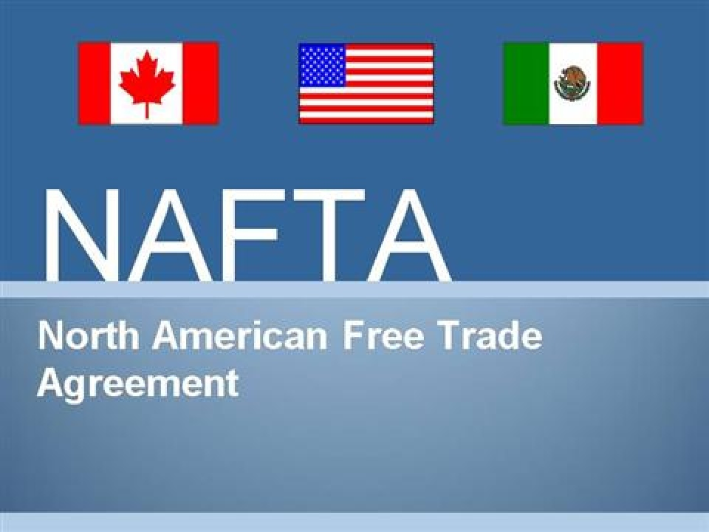
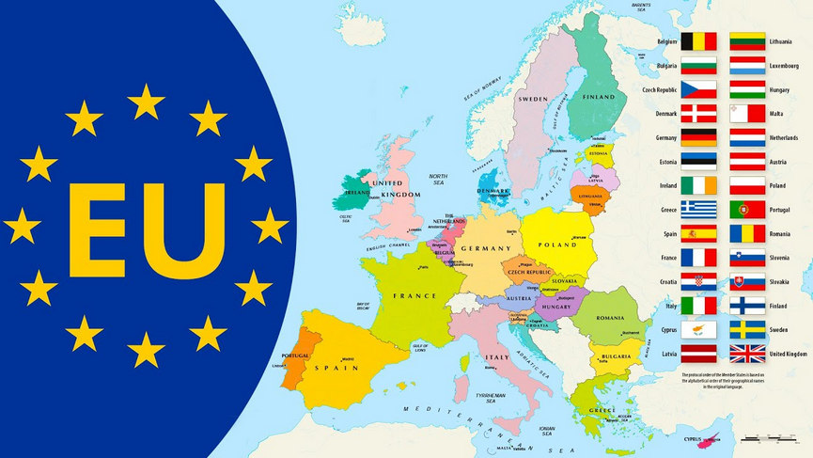
Đặc điểm 4: sự phân chia thế giới về kinh tế giữa các tập đoàn đầu tư
Ngày nay, sự phân chia thế giới về kinh tế có xu hướng quốc tế hóa, toàn cầu hóa kinh tế ngày càng tang bên cạnh xu hướng khu vực hóa nền kinh tế
Hiệp định thương mại tự do Bắc Mỹ (NAFTA) giữa Hoa Kỳ, Canada và Mexico kí kết ngày 12/8/1993 và có hiệu lực từ ngày 1/1/1994
Liên minh châu Âu EU ra đời (1/1/1999) với đồng tiền chung châu Âu EURO, gồm 27 quốc gia đã tham gia (ngoại trừ Anh đã rời khỏi EU năm 2017)

Slide 27
Đặc điểm 5: sự phân chia thế giới về địa lý giữa các cường quốc tư bản
V.I. Lênin
Chủ nghĩa tư bản phát triển càng cao, nguyên liệu càng thiếu thốn, sự cạnh tranh càng gay gắt và việc tìm kiếm các nguồn nguyên liệu trên toàn thế giới càng ráo riết, thì cuộc đấu tranh để chiếm thuộc địa càng quyết liệt hơn.

Slide 28

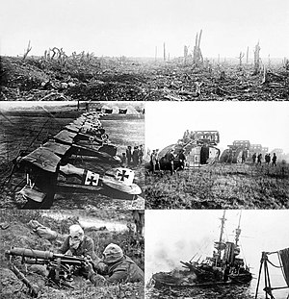
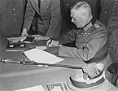

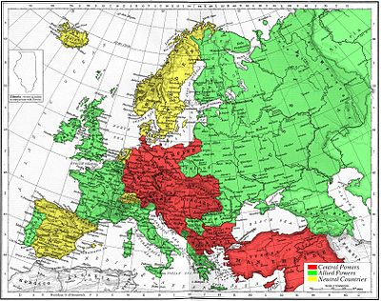


Đặc điểm 5: sự phân chia thế giới về địa lý giữa các cường quốc tư bản
Sự phân chia lãnh thổ và phát triển không đều của các cường quốc tư bản, tất yếu dẫn đến cuộc đấu trang đòi lại chia lại lãnh thổ thế giới sau khi đã chia xong
Chiến tranh thế giới
Thế chiến I (28/7/1914 – 11/11/1918)
Thế chiến II (1939 – 1945)
Anh, Pháp, Nga thay nhau cai trị thế giới
1880
xuất hiện xâm lược thuộc địa

Slide 29
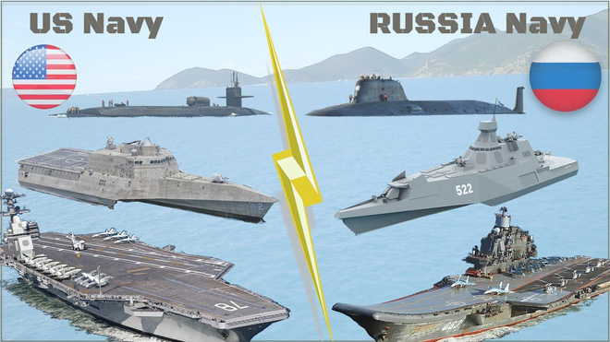
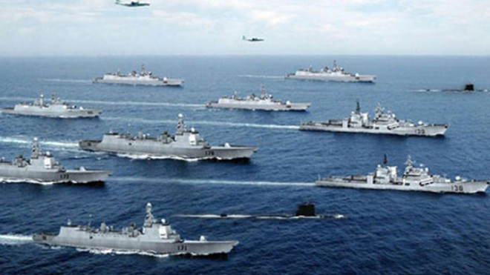
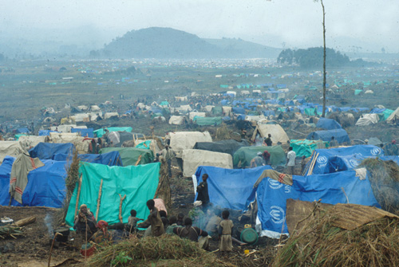

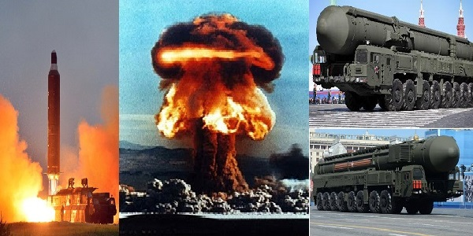
Đặc điểm 5: sự phân chia thế giới về địa lý giữa các cường quốc tư bản
Hiện nay
Sự phân chia thế giới về lãnh thổ giữa các cường quốc tư bản vẫn tiếp tục dưới những hình thức cạnh tranh và thống trị mới: chiến tranh thương mại, những cuộc chiến tranh sắc tộc, tôn giáo mà đứng sau, trực tiếp hoặc gián tiếp các cược đụng độ đó chính là các cường quốc tư bản
Chạy đua vũ trang

Slide 30
tư bản tài chính và hệ thống tài phiệt chi phối sâu sắc nền kinh tế
Liên kết chặt chẽ, nói lên bản chất sự thống trị của tư bản độc quyền
Tập trung sản xuất và các tổ chức độc quyền
xuất khẩu tư bản trở thành phổ biến
sự phân chia thế giới về địa lý giữa các cường quốc tư bản
sự phân chia thế giới về kinh tế giữa các tập đoàn đầu tư

Slide 31
THANKS FOR WATCHING

